Slide 1
Grado
K
Trimestre 1 CFA
Lectura: Literatura
Objetivos literarios |  | Estándares | DOK
1 | Detalles claves | RL.K.1 RL.K.3 (se puede mover a DOK 3) | 1-2
2 | Ideas centrales | RL.K.2 | 2
Lectura: informativa
Objetivos Informativos |  | Estándares | DOK
8 | Detalles claves | RI.K.1 RI.K.3 (se puede mover a DOK 3) | 1-2
9 | Ideas centrales | RI.K.2 | 2
Escritura y Lenguaje
Objetivos |  | Estándares | DOK
6a | Escribir opinión breve | W.K.1a, W.K.1b, W.K.1c, W.K.1d, W.K.8 | 3
6b | Escribir-Revisar opinión | W.K.1a, W.K.1b, W.K.1c, W.K.1d, W.K.8 | 2
8 | Uso de lenguaje - vocabulario | L.K.6 | 1-2
9 | Editar y clarificar | L.K.1a | 1-2
Lectura
12 Preguntas de selección múltiple
2 Preguntas de respuesta construida
Escritura
1 Escrito breve
0 Escribir para revisar un texto
0 Escribir para revisar lenguaje/vocabulario
0 Escribir para editar o clarificar

Slide 2
Trimestre Uno: Evaluación formativa común de artes del lenguaje inglés
Equipo de miembros y escritores
Esta evaluación se desarrolló trabajando a la inversa, mediante la identificación de una comprensión profunda de los dos textos. Se identificaron ideas clave para apoyar las respuestas construidas, y detalles clave fueron alineados con las preguntas de selección múltiple. Todas las preguntas apoyan el conocimiento previo del estudiante, de una visión o mensaje central.
Gracias a todos los que revisaron y editaron esta evaluación;
un agradecimiento especial a Vicki Daniel y sus increíbles habilidades para editar.
Shannon Berkey | Raquel LemusGarcia | Sandy Maines | Berta Lule
Tammy Cole | Janet Stintson | Gina McLain | Judy Ramer
Nicole Thoen | Patricia Gallardo | Lisa Carnes | Teresa Portinga
Jami Rider | Linda Benson | Dori Sipe | Laycee Kinsman
Sonja Grabel | Christina Arosco | Teresa Portinga | Irma Ramirez
Todas las evaluaciones ELA de primaria fueron revisadas y actualizadas en junio del año 2015 por los siguientes excelentes y dedicados maestros de K-6^{to} de HSD.
Deborah Alvarado Lincoln Street | Sonja Grabel Patterson | Gina McLain TOSA
Linda Benson West Union | Megan Harding Orenco | Teresa Portinga Patterson
Anne Berg Eastwood | Renae Iversen TOSA | Judy Ramer Consultant
Aliceson Brandt Eastwood | Ginger Jay Witch Hazel | Sara Retzlaff McKinney
Sharon Carlson Minter Bridge | Ko Kagawa Minter Bridge | Jami Rider Free Orchard
Deborah Deplanche Patterson | Jamie Lentz Mooberry | Kelly Rooke Free Orchard
Alicia Glasscock Imlay | Sandra Maines Quatama | Angela Walsh Witch Hazel
Gracias a todos los que participaron en la traducción de esta evaluación, bajo la coordinación de Z. Rosa.

Slide 3
Ordenar en la Imprenta de HSD…
http://www.hsd.k12.or.us/Departments/PrintShop/WebSubmissionForms.aspx
Favor de tomar en cuenta:
En kínder los estudiantes generalmente no están leyendo. Lea los cuentos a los estudiantes y haga las preguntas como Comprensión auditiva. La mayoría de los estudiantes deben poder ser capaces de señalar las ilustraciones y contestar las preguntas, con ayuda e ideas.
Por favor, explique al estudiante lo que muestra cada ilustración, si éste no está claro sobre la misma. La sección literaria puede ser evaluada en un momento diferente a la sección informativa.
Esta evaluación se puede hacer como un proyecto de clase durante varias semanas, con la sección literaria impartida en un momento diferente de la sección informativa.
La Comprensión auditiva prepara al estudiante para preguntas que son de más alto nivel (a diferencia del texto descifrable, el cual no conduce a un cuestionamiento de alto nivel).
Las preguntas de Respuestas construidas y las tareas de lenguaje están incluidas en estas evaluaciones.
Instrucciones para kínder: Usted necesitará
…los cuentos literarios e informativos. Lea cada uno de ellos 2-3 veces a su clase. Discuta el cuento para que los estudiantes tengan claro el lenguaje y los términos de vocabulario.
…..una hoja de cotejo de Pre-evaluación para cada estudiante de kínder (éstas tienen las preguntas y un lugar para marcar cómo hizo el estudiante). Esta hoja se puede utilizar para mantener un registro de cada estudiante, si lo desea.
….una página con ilustraciones para contestar las preguntas (cada cuento tiene una hoja de ilustraciones que usted puede reusar). Si usted está trabajando con un grupo pequeño, necesitará una hoja para cada estudiante.

Slide 4
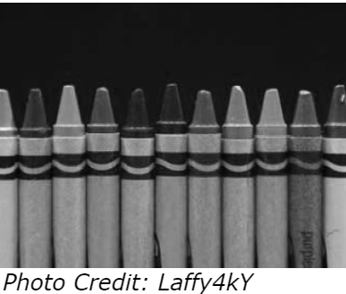
Fuente #1 Texto literario
José y los crayones azules
Readworks.org
José, Elsa y Alex se sentaron en la misma mesa. Ellos escuchaban a su maestra, la Srta. García.
La Srta. García hablaba sobre compartir y tomar turnos. Luego ella dijo que la clase podía hacer dibujos.
La Srta. García puso una caja grande de crayones en cada mesa. José cogió los tres crayones azules. Él dibujó agua, el cielo y un velero.
Elsa se veía triste. −Yo necesito un crayón azul, − ella le dijo a José. José le dio a Elsa uno de los crayones azules.
− ¡A mí me gusta compartir!, − él dijo.

Slide 5
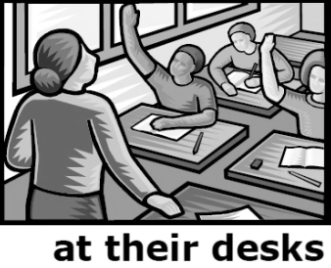

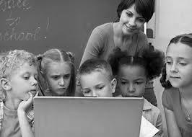
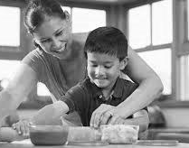
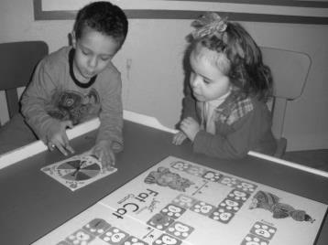
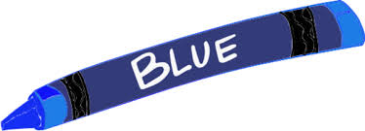

Preguntas de selección múltiple
Texto literario: José y los crayones azules
1.
2.
3.
4.
¿Por qué Elsa estaba triste?
6.
7. La pregunta #7 es una respuesta construida. Pida a los estudiantes que hagan dibujos y escriban palabras para mostrar qué aprendió José de la Srta. García. Utilice la página provista para la respuesta construida.
en sus escritorios/pupitres
en la misma mesa
maestra
mamá
hacer un dibujo
tomar turnos
en sus escritorios/pupitres
hacer un dibujo
AZUL
Él le dio a Elsa un crayón azul.
Él le dio a Elsa un dibujo.

Slide 6
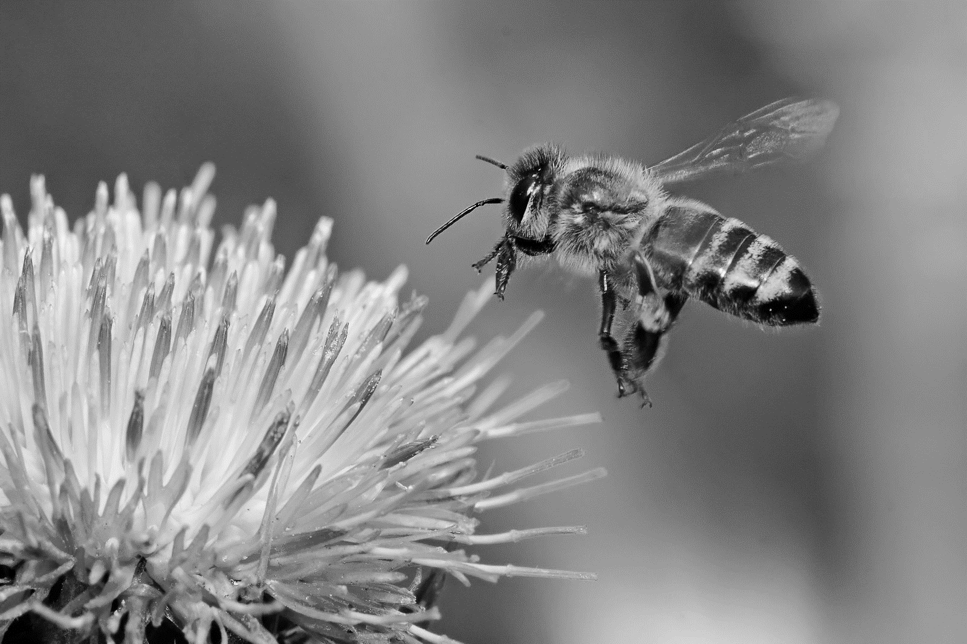
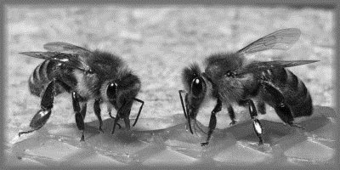
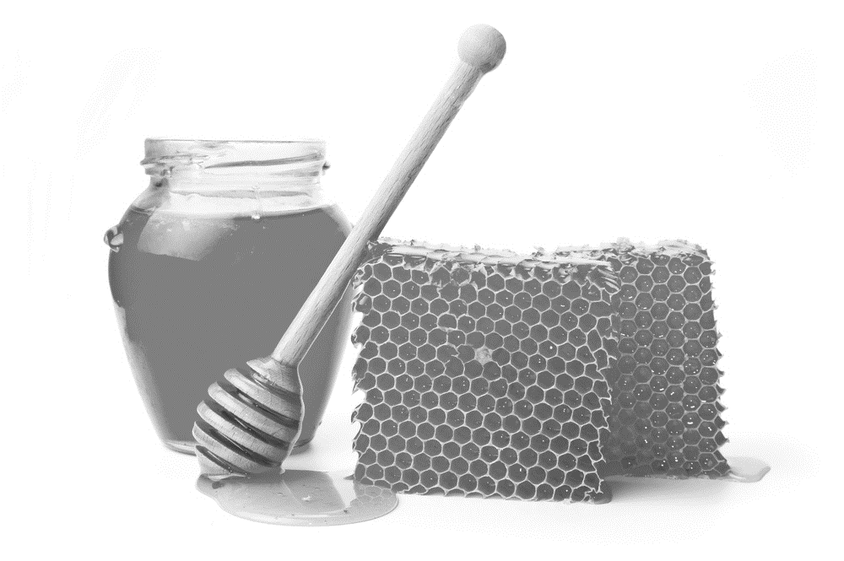
Fuente #2 Texto informativo
Abejas ocupadas
Readworks.org
Las abejas son insectos asombrosos. Ellas trabajan duro para obtener comida. Las abejas toman su comida de las flores. Por eso es que las abejas zumban alrededor de las flores.
Las abejas hacen miel. Primero ellas obtienen comida de las flores. Luego ellas hacen la miel. A las abejas les encanta hacer miel.
Las personas también toman la miel de las abejas. Toda la miel viene de las abejas. ¡La miel puede ser muy dulce!

Slide 7
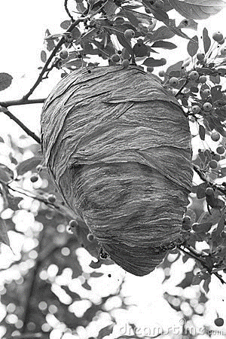
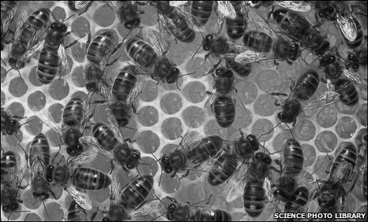
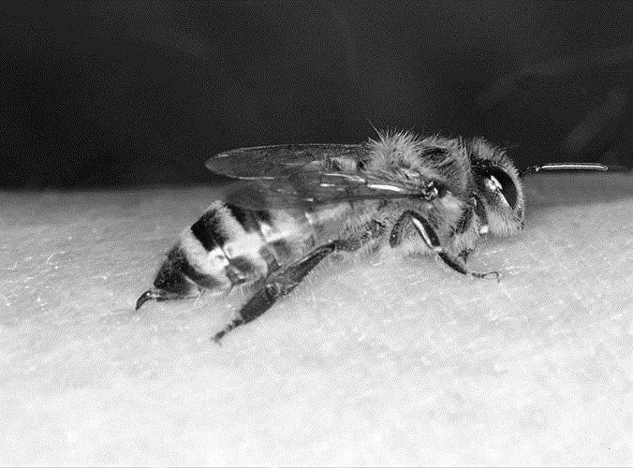
Las abejas viven en grupos grandes. Miles de abejas viven en una colmena. La colmena tiene una sola abeja reina. La reina es la mamá abeja.
Las abejas siempre están ocupadas. Tenemos suerte de que ellas hacen miel, pero ten cuidado alrededor de las abejas. ¡Las abejas te pueden picar con su aguijón!
Rev. Control: 07/01/15 – OSP and S. Richmond

Slide 8
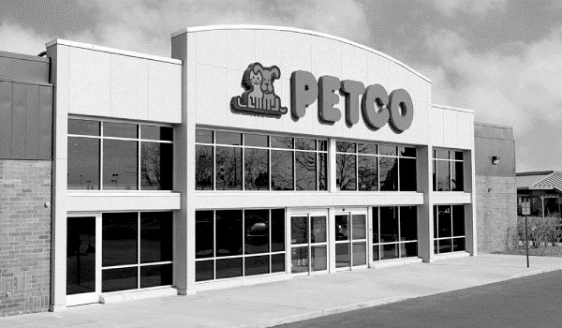
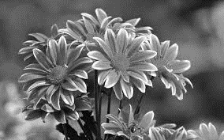
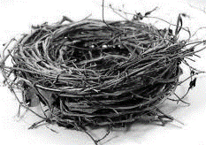
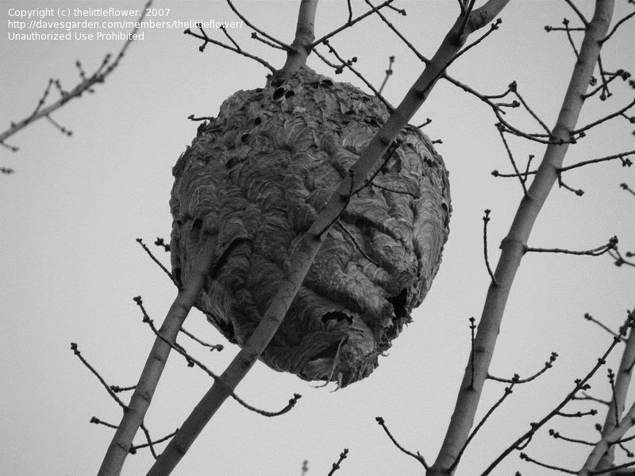
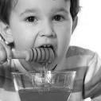
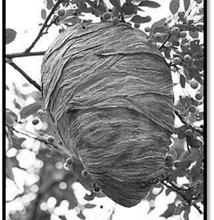
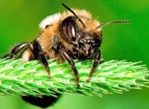
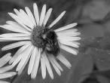
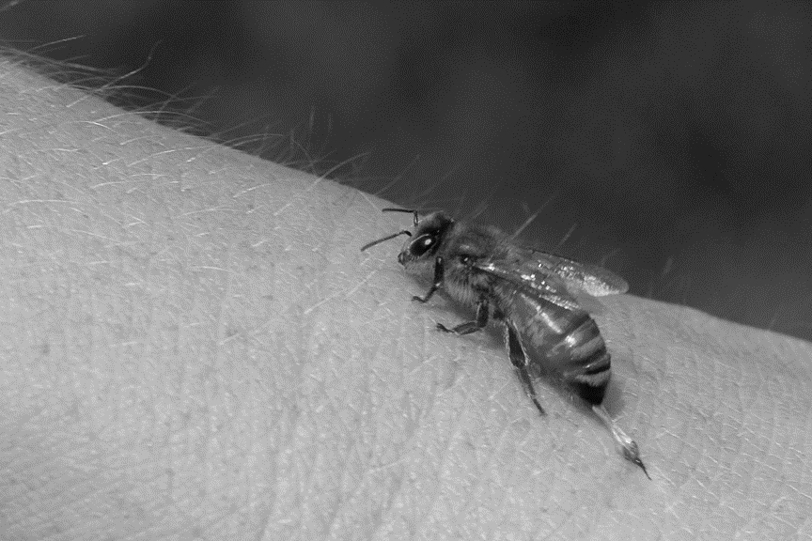
Preguntas de selección múltiple
Texto informativo: Abejas ocupadas
8.
9.
10.
11.
12.
13. ¿Por qué las flores son importantes para las abejas?
14. La pregunta #14 es una respuesta construida. Pida a los estudiantes que hagan dibujos y escriban palabras para mostrar todas las cosas que hacen las abejas. Utilice la página provista para la respuesta construida.
tienda de mascotas
flores
en un nido
en una colmena
Las abejas hacen miel.
Las abejas viven en una colmena.
una abeja durmiendo
Una abeja buscando comida.
Las abejas pueden picar.
Las abejas hacen miel.

Slide 9
Una nota sobre las respuestas construidas: Las respuestas construidas no están escritas “en piedra.” No hay una manera perfecta en la que el estudiante debe responder. Busque la intención general de la pregunta y la respuesta del estudiante y siga la rúbrica a continuación en la medida que sea posible. Utilice su mejor juicio. A diferencia de las preguntas de DOK-1 donde hay una respuesta correcta o incorrecta, las respuestas construidas son más difíciles de evaluar. La coherencia global de la intención del estudiante, basada en la mayor parte de sus respuestas, puede servirle de guía.
CFA Trimestre 1: Clave para la Respuesta construida
Estándar RL.K.3: Rúbrica de 3 puntos: Respuesta Construida – Lectura RL.K.3 Con sugerencias y apoyo, identifican personajes, escenarios y acontecimientos importantes en un cuento
Pregunta: #7 Dibuja y escribe palabras para mostrar qué aprendió José de la Srta. García.
Instrucciones para calificar: Escriba una visión general de lo que los estudiantes podrían incluir en una respuesta competente, usando ejemplos del texto. Sea bien específico y “extenso”. Lenguaje del maestro y notas para calificar: Evidencia suficiente (idea general) de la pregunta podría incluir dibujos o palabras para mostrar que José aprendió de la Srta. García, a compartir y a tomar turnos. Las identificaciones específicas (los detalles de apoyo) podrían incluir dibujos o palabras que indican: (1) José compartiendo sus crayones azules con Elsa, (2) José sonriendo porque le gusta compartir, (3) José diciéndole a Elsa que a él le gusta compartir. Respaldo total específico - Cualquier otro detalle encontrado explícitamente en el texto para respaldar la pregunta, es aceptable.
3 | El estudiante da una respuesta competente que incluye palabras o dibujos que indican una comprensión de que José aprendió de la Srta. García a compartir y a tomar turnos.
2 | El estudiante da una respuesta parcial que incluye palabras o dibujos que indican una comprensión parcial de que José aprendió de la Srta. García a compartir y tomar turnos.
1 | El estudiante da una respuesta mínima que incluye una palabra o dibujo que indica una comprensión mínima de que José aprendió de la Srta. García a compartir y tomar turnos.
0 | La respuesta del estudiante no muestra una comprensión de la pregunta.
CFA Trimestre 1: Clave para la Respuesta construida
Estándar RI.K.3: Rúbrica de 3 puntos: Respuesta Construida – Lectura RI.K3 Con sugerencias y apoyo, describen la relación entre dos personas, acontecimientos, ideas o elementos de información en un texto.
Pregunta: #14 Dibuja y escribe palabras para mostrar todas las cosas que hacen las abejas.
Instrucciones para calificar: Escriba una visión general de lo que los estudiantes podrían incluir en una respuesta competente, usando ejemplos del texto. Sea bien específico y “extenso”. Lenguaje del maestro y notas para calificar: Evidencia suficiente (idea general) de la pregunta podría incluir dibujos o palabras para mostrar qué hacen las abejas cada día. Las identificaciones específicas (los detalles de apoyo) podrían incluir dibujos o palabras que indican: (1) las abejas toman su comida de las flores o zumban alrededor de las flores, (2) cualquier secuencia de cómo las abejas hacen la miel, (3) abejas en una colmena o la abeja reina, (5) las abejas pueden picar. Respaldo total específico - Cualquier otro detalle encontrado explícitamente en el texto para respaldar la pregunta, es aceptable.
3 | El estudiante da una respuesta competente que incluye palabras o dibujos que indican una comprensión de 3-4 cosas que hacen las abejas .
2 | El estudiante da una respuesta parcial que incluye palabras o dibujos que indican una comprensión de 2 cosas que hacen las abejas .
1 | El estudiante da una respuesta mínima que incluye palabras o dibujos que indican una comprensión de 1 cosa que hacen las abejas.
0 | La respuesta del estudiante no muestra una comprensión de la pregunta.

Slide 10
Clave para la rúbrica de un Escrito Breve Estándar de escritura W.K.1b, Escribir una opinión – Objetivo 6a SBAC “… expresan una opinión sobre el tema….”
Pregunta #15: A algunas personas les gustan las abejas. A algunas personas no les gustan las abejas. ¿Te gustan las abejas? Explica por qué te gustan o no te gustan las abejas.
Notas para calificar: Lenguaje del maestro Cuando los estudiantes hacen un “escrito breve”, ellos no están escribiendo un texto completo, sino que solo se enfocan en una porción del estándar. Los elementos esenciales de una interpretación completa de la pregunta sería escribir o dibujar por qué al estudiante le gustan o no las abejas. Los aspectos de la tarea y suficiente evidencia relevante sería una razón simple apoyando la opinión.
2 | La respuesta del estudiante fue competente. Presentó una opinión y ofreció razones para mostrar por qué le gustan o no las abejas.
1 | La respuesta del estudiante fue parcial. Presentó una opinión u ofreció razones para mostrar por qué le gustan o no las abejas.
0 | La respuesta del estudiante, no sugiere de ninguna manera una opinión o razón.

Slide 11
Grado
K
Trimestre uno
CFA
Copia del estudiante
Nombre del estudiante
_______________________

Slide 12
Trimestre 1- Kínder CFA: Hoja de cotejo del estudiante Instrucciones: Leer cada pregunta al estudiante. Escriba una marca de cotejo (√ ) junto a la respuesta que ofrece el estudiante. Las respuestas correctas están resaltadas en negrillas. Texto literario: José y los crayones azules
1 | RL.K.1 Con sugerencias y apoyo, hacen y contestan preguntas sobre los detalles clave de un texto. RL.K.1 Pregunta: ¿Dónde están José y Elsa? en sus escritorios/pupitres_________ en la misma mesa_______
2 | RL.K.1 Con sugerencias y apoyo, hacen y contestan preguntas sobre los detalles clave de un texto. RL.K.1 Pregunta: ¿Quién es la Srta. García? la maestra_________ la mamá________
3 | RL.K.2 Con sugerencias y apoyo, recuentan cuentos que les son familiares, incluyendo los detalles clave. RL.K.2 Pregunta: ¿De qué habló primero la Srta. García? hacer un dibujo______ compartir y tomar turnos_______
4 | RL.K.2 Con sugerencias y apoyo, recuentan cuentos que les son familiares, incluyendo los detalles clave. RL.K.2 Pregunta: ¿Qué le dijo la Srta. García a los niños que podían hacer luego? sentarse en sus escritorios/pupitres___ hacer un dibujo___
5 | RL.K.3 Con sugerencias y apoyo, identifican personajes, ambientes/escenarios y acontecimientos importantes en un cuento. RL.K.3 Pregunta: ¿Por qué Elsa estaba triste? Respuesta: Ella no tenía un crayón azul. Marcar la respuesta como: Correcta ___ Incorrecta____
6 | RL.K.3 Con sugerencias y apoyo, identifican personajes, ambiente/escenarios y acontecimientos importantes en un cuento. RL.K.3 Pregunta: ¿Qué hizo José para ayudar a Elsa? Él le dio a Elsa un crayón azul. ____ Él le dio a Elsa un dibujo. _____
7 | Respuesta construida para RL.K.3 RL.K.3 Pregunta: Dibuja y escribe palabras para mostrar qué aprendió José de la Srta. García.
Texto informativo: Abejas ocupadas
8 | RI.K.1 Hacen y contestan preguntas sobre los detalles clave de un texto. RI.K.1 Pregunta: ¿Dónde las abejas buscan su comida? la tienda de mascotas _______ flores_______
9 | RI.K.1 Hacen y contestan preguntas sobre los detalles clave de un texto. RI.K.1 Pregunta: ¿Dónde viven las abejas? en un nido _______ en una colmena_______
10 | RI.K.2 Identifican el tema principal y recuentan los detalles claves de un texto. RI.K.2 Pregunta: ¿Qué es lo que mayormente nos dice este cuento sobre las abejas? las abejas hacen miel ____ las abejas viven en una colmena____
11 | RI.K.2 Identifican el tema principal y recuentan los detalles clave de un texto. RI.K.2 Pregunta: ¿Qué foto muestra que las abejas están ocupadas? una abeja durmiendo ____ una abeja buscando comida____
12 | RI.K.3 Describen la relación entre dos personas, acontecimientos, ideas o elementos de información en un texto. RI.K.3 Pregunta: ¿Cómo las abejas ayudan a las personas? las abejas pueden picar_____ las abejas hacen miel _____
13 | RI.K.3 Describen la relación entre dos personas, acontecimientos, ideas o elementos de información en un texto. RI.K.3 Pregunta: ¿Por qué las flores son importantes para las abejas? Respuesta: Las flores les dan comida a las abejas o las abejas necesitan flores para hacer miel. Marcar la respuesta como: Correcta ___ Incorrecta____
14 | Respuesta Construida para RI.K.3 RI.K.3 Pregunta: Dibuja y escribe palabras para mostrar todas las cosas que hacen las abejas.
Cada respuesta correcta de selección múltiple es un punto.
1 | 2 |  | 3 | 4 | 5 | 6 | 7 | 8 | 9 | 10 | 11 | 12 | 13 | 14
/1 | /1 |  | /1 | /1 | /1 | /1 | /3 | /1 | /1 | /1 | /1 | /1 | /1 | /3
Comprensión auditiva total _____/ 18 puntos posibles
15 |  | Escritura: W.K.1b Escrito breve: A algunas personas les gustan las abejas. A algunas personas no les gustan las abejas. ¿Te gustan las abejas? Explica por qué te gustan o no te gustan las abejas.
Escritura total _____/2 puntos posibles

Slide 13
Puntuación del estudiante Colorea la casilla de color verde si tu respuesta está correcta. Colorea la casilla de color rojo si tu respuesta está incorrecta.
Texto literario
1 | ¿Dónde están José y Elsa? RL.K.1
2 | ¿Quién es la Srta. García? RL.K.1
3 | ¿De qué habló primero la Srta. García? RL.K.2
4 | ¿Qué le dijo la Srta. García a los niños que podían hacer luego? RL.K.2
5 | ¿Por qué Elsa estaba triste? RL.K.3
6 | ¿Qué hizo José para ayudar a Elsa? RL.K.3
7 | Dibuja y escribe palabras para mostrar qué aprendió José de la Srta. García. RL.K.3 | 3 | 2 | 1 | 0
Texto informativo
8 | ¿Dónde las abejas buscan su comida? RI.K.1
9 | ¿Dónde viven las abejas? RI.K.1
10 | ¿Qué es lo que mayormente nos dice este cuento sobre las abejas? RI.K.2
11 | ¿Qué foto muestra que las abejas están ocupadas? RI.K.2
12 | ¿Cómo las abejas ayudan a las personas? RI.K.3
13 | ¿Por qué las flores son importantes para las abejas? RI.K.3
14 | Dibuja y escribe palabras para mostrar todas las cosas que hacen las abejas. RI.K.3 | 3 | 2 | 1 | 0
Escritura
15 | A algunas personas les gustan las abejas. A algunas personas no les gustan las abejas. ¿Te gustan las abejas? Explica por qué te gustan o no te gustan las abejas. W.K.1b…expresan su opinión o preferencia sobre el tema… |  | 2 | 1 | 0

Slide 14
7. Dibuja y escribe palabras para mostrar qué aprendió José de la Srta. García. RL.K. 3 (Maestro solamente) Puntaje final_____
14. Dibuja y escribe palabras para mostrar todas las cosas que hacen las abejas cada día. RI.K.3 (Maestro solamente) Puntaje final_____

Slide 15
15. A algunas personas les gustan las abejas. A algunas personas no les gustan las abejas. ¿Te gustan las abejas? Explica por qué te gustan o no te gustan las abejas.

